Slide 1
Проектная работа Рецепты новых блюд для меню в школах
муниципальное бюджетное общеобразовательное учреждение средняя общеобразовательная школа № 16
муниципального образования город-курорт Анапа имени генерала-фельдмаршала Ивана Васильевича Гудовича
Авторы: Михно Диана,
Енина Анастасия
ученицы 9-В класса
Руководитель: Журкина А.Л.,
классный руководитель,
учитель ИЗО
город-курорт Анапа
2022

Slide 2
Введение
Как известно, ученики любят все необычное, привлекающее их внимание и вызывающее интерес. Как же подобрать интересные рецепты и составить меню для школьника, чтобы он получал все необходимые его растущему организму витамины и питательные вещества и при этом ел предложенную еду с удовольствием?
Данная проблема определила цель нашей работы: составление рецептов новых блюд для школьной столовой.
Исходя из цели сформулировали задачи:
1. Рассмотреть принципы здорового питания;
2. Выяснить у одноклассников какие продукты они предпочитают в новых рецептах блюд для школьной столовой;
3. Подобрать вкусные и полезные рецепты блюд.

Slide 3
Принципы здорового питания
Формирование меню основывается на ряде положений науки о питании, с учетом особенностей детского организма. Питание школьника должно быть сбалансированным. Для здоровья детей важнейшее значение имеет правильное соотношение питательных веществ.
Таким образом, питание считается правильным, если оно восполняет энергетические затраты организма, обеспечивает его потребность в пластических веществах, а также содержит все необходимые для жизнедеятельности витамины, макро-, микро-элементы, пищевые волокна, а сам пищевой рацион по количеству и набору продуктов соответствует ферментативным возможностям желудочно-кишечного тракта.
В переводе с латыни слово «рацион» означает суточную порцию пищи, а слово «рациональный» — разумный, целесообразный.

Slide 4
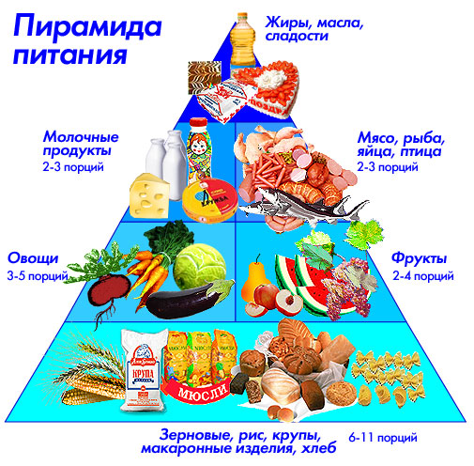
Состав нашего питания
Пирамида питания поможет нам разобраться в основных принципах здорового питания.
В пирамиде питания представлены не конкретные продукты, а пять больших групп продуктов, что позволяет разнообразить свой рацион питания и выбирать те продукты, которые вам больше нравятся или подходят для вашего образа жизни. Сбалансировать свое питание, пользуясь пирамидой питания довольно просто.
Внизу пирамиды (в основании) находятся продукты, которых в рационе питания человека должно быть больше всего и чем выше к вершине, тем меньше соответствующих продуктов должен употреблять человек.
Продукты в пирамиде питания условно разделяют на порции. Порция – это условная величина.
Количество порций необходимых конкретному человеку зависит от возраста, пола, комплекции, состояния здоровья и степени активности.

Slide 5
Питание школьника
Ежедневно - 75-90 г белка, из них 40-55 г животного происхождения: молоко или кисломолочные напитки, творог, сыр, рыба, мясные продукты, яйца.
Норма потребления жиров для школьников - 80-90 г в сутки, 30% суточного рациона: сливочное масло; растительное масло; сметану.
Углеводы необходимы для пополнения энергетических запасов. Суточная норма углеводов в рационе школьника – 300-400 г, из них на долю простых должно приходиться не более 100 г : хлеб или вафельный хлеб, крупы, картофель, мед, сухофрукты, сахар.
Необходимые для жизнедеятельности минеральные соли и микроэлементы: йод, железо, фтор, кобальт, селен, медь и другие.
Калорийность рациона школьника должна быть следующей:
7-10 лет – 2400 ккал
11-13 лет – 2400 -2600 ккал
14-17лет – 2600-3000ккал

Slide 6
Анкетирование одноклассников
Вопросы были таковы:
Какое блюдо тебе нравится?
Ребята отдали предпочтение пюре с котлетой, рыбе, запеканке и сырникам.
Какое блюдо тебе не нравится?
Чаще всего встречались такие ответы на этот вопрос – различные каши, рагу из овощей.
Ваши пожелания
Большинство высказались в пользу соков и выпечки. Пожелали включить в меню свежие фрукты и увеличить разнообразие салатов.

Slide 7
Разработка проектного продукта
Исходя из полученных данных анкетирования и с учетом основных принципов здорового питания, мы предлагаем подборку рецептов для школьников, перед которыми трудно устоять даже самым привередливым маленьким гурманам.
Вкуснейшие и самые полезные рецепты блюд поразят воображение и придутся по вкусу любому ребенку.
Почерпнув идеи из нашей коллекции рецептов, вы научитесь готовить из полезных продуктов незабываемые блюда. Ведь вкусное и полезное – просто!
На слайде располагается закрытый конверт, при клике мышкой на его верхнюю часть он откроется, при клике по рецепту появится информация (фото или текст).
Подборка рецептов создана средствами программы Microsoft Power Point с применением технологического приёма "Волшебный конверт".

Slide 8
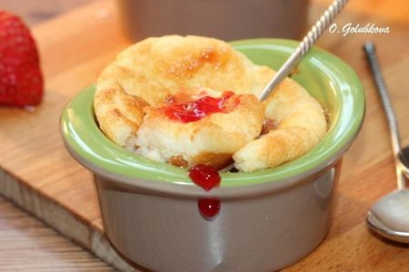
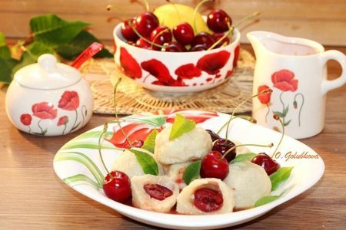
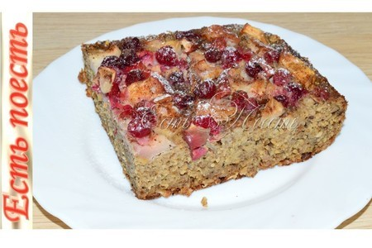
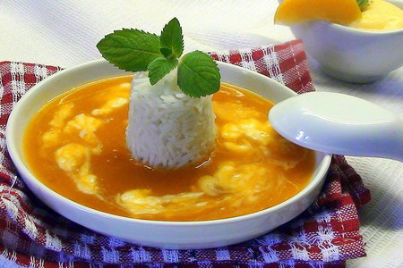
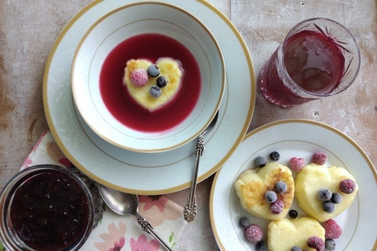
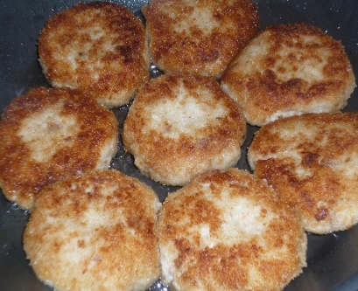
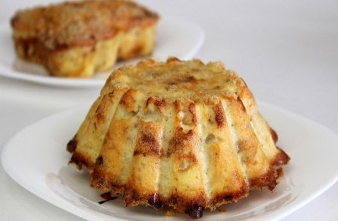
Рецепты блюд
Ванильный пудинг
Вареники с ягодой
Овсяный пирог без муки
Фруктовый суп-пюре
Запеканка манная с киселем
Куриный пудинг
Школьная котлетка
Сырники

Slide 9
Ванильный пудинг с фруктовым соусом
Ингредиенты
яйцо куриное — 2 шт.
сахар (сахарный песок) — 1 ст.л.
ванильный сахар — 1 ч.л.
молоко (240 мл) — 1 ст.
крупа манная — 2 ст.л.
соус фруктовый — 4 ст.л.
соль — 1 щепотка
Открой меня

Slide 10
Вареники с ягодой и соусом
Ингредиенты
для вареников:
творог (у меня 9%) — 180 гр.
черешня (или др. ягода) — 12 шт.
яйцо куриное — 1 шт.
сахар — 2 ст.л.
мука пшеничная (+ 2-3 ст.л. ).
крупа манная — 1,5 ст.л.
ванильный сахар — 5 гр.
соль — 1 щепот.
для соуса:
черешня — 130 гр.
сахар — 2 ст.л.
вода — 2 ст.л.
цедра лимона — 1 ч.л.

Slide 11
Овсяный пирог без муки
Ингредиенты
овсяные хлопья 200 гр. (можно добавить 1/3 часть мультизлаковых хлопьев),
молоко 400 мл.
яйца 2 шт.
сахар 2 ст.л.
соль, ванильный сахар, корица
разрыхлитель 7 гр.
ягоды
яблоки
масло сливочное

Slide 12
Фруктовый суп-пюре с заварным соусом и рисом
Ингредиенты
абрикосы 400-500 гр.
нектарины 2 шт.
сахарный песок 4 ст.ложки.
кукурузный крахмал 1 ст.л.
рис (сырой) пол ст.
для соуса:
молоко 200 мл.
сахарный песок 2 ст.ложки.
кукурузный крахмал 1 ч.л.
яичный желтки 2 шт.
ванильный сахар 1 ч.л.
корица по желанию.

Slide 13
Запеканка манная с киселём
Ингредиенты
для компота:
ягода (ёмкость ст. 200 мл., замороженные чёрная смородина, черника, малина, облепиха в равных долях) - 1 ст.
вода - 750 мл. сахар - 3 ст.л.
для киселя:
компот (процеженный от ягод) - 500 мл.
кукурузный крахмал - 2 ст.л.
для запеканки:
молоко - 150 мл. вода - 150 мл.
манная крупа - 5 ст.л. сахар - 1 ст.л.
ванильный сахар - 1 пакетик соль - 0,25 ч.л.
масло сливочное - 2 ст.л.
яйцо куриное - 1 шт.
для подачи
ягода
варенье
кисель

Slide 14
Сырники
Вам понадобится:
500 гр. творога в обычных пачках (по 200гр). Лучше не очень жирного, но главное чтобы не сухого, либо развесного ( но чтобы без добавок)
2 яйца, ванильный сахар - 1 пакетик, сахар -2 столовые ложки
125 гр. муки ( либо 1.5-2 ст.л на пачку творога в 200гр)
Мука для обвалки 0.5-1 стакан
Приготовление:
Растереть яйца с ванильным и обычным сахаром.
Добавить творог и все хорошо размять, вымешивая вилкой.
Высыпать частями, размешивая, всю муку (1.5-2 ст.л на 200гр. творога), просеивая ее через ситечко прямо в тесто. Хорошо все вымесить вилкой.
На доску высыпать 0.5-1 стакан муки и разровнять. Выложить тесто. Чуть присыпать сверху мукой с доски и скатать колбаску. Муку в тесто не вмешивать. Она только для обвалки сырников.
Нарезать, примерно по 2 см, ножом сырнички, обваливая с обеих сторон тут же мукой, похлопывая, чуть приплющивая ножом. Выложить на сковородку кусочек сливочного масла пополам с растительным. Как только масло зашипит, выложить не очень плотно друг к другу сырнички. Огонь убавить до среднего и жарить, пока не подрумянятся края и низ. Крышкой не накрывать (если накрыть сразу крышкой, то сырники расползутся ). Перевернуть и только тогда накрыть крышкой.
Убавить огонь до минимума и жарить до готовности минуты три. Если серединка стала выпуклой, значит сырнички готовы. Главное не пережарить

Slide 15
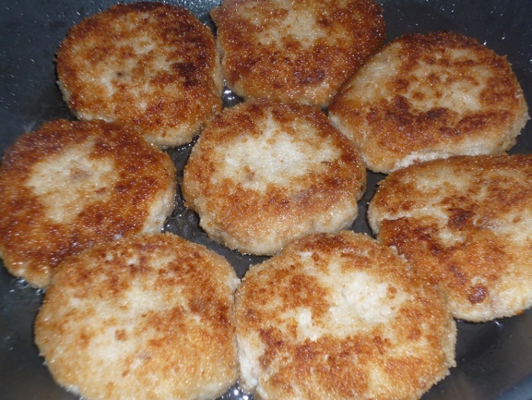
Школьная котлетка
Ингредиенты
500 г фарш мясного (например, говяжий)
60% от объёма фарша мякоти чёрного хлеба вымоченной в воде
3 луковицы
1 чесночина
соль, перец
Панировочные сухари
Масло растительное

Slide 16
Куриный пудинг
Ингредиенты:
Куриное филе — 500 Грамм Яйца — 3 Штуки Лук репчатый — 1 Штука Масло сливочное — 10 Грамм Панировочные сухари — По вкусу Соль — По вкусу Количество порций 4

Slide 17
Вывод
Работа над проектом нам очень понравилась.
Мы узнали много о правильном питании и калорийности рациона школьника.
Разработали подборку новых блюд для школьной столовой.
Считаем, что цели и задачи выполнены.

Slide 18
Список использованных источников
Здоровое питание. Здоровый образ жизни. – М.:АСТ: Апрель. 2015.
novostioede.ru›article/pravilnoje_pitanije_…Правильное питание школьников
https://rg.ru/2020/03/17/reg-cfo/v-moskve-vypustili-kulinarnye-knigi-s-receptami-iz-shkolnyh-stolovyh.html
https://povar.ru/recipes/puding_myasnoi-26046.html
https://hornews.com/top/top-7_klassicheskih_blyud_shkolnoy_stolovki/
https://yandex.ru/search/?text=%D1%88%D0%BA%D0%BE%D0%BB%D1%8C%D0%BD%D1%8B%D0%B5+%D0%B1%D0%BB%D1%8E%D0%B4%D0%B0+%D0%BC%D1%8F%D1%81%D0%BD%D1%8B%D0%B5+%D0%BF%D1%83%D0%B4%D0%B8%D0%BD%D0%BA%D0%B8+%D1%80%D0%B5%D1%86%D0%B5%D0%BF%D1%82%D1%8B&lr=35

